Slide 1
Героини сказок

Slide 2
О какой героине сказки говорил А.С. Пушкин?
Месяц под косой блестит,
А во лбу звезда горит,
А сама – то величава,
Выступает словно пава.
А как речь –то говорит,
Словно реченька журчит.

Slide 3
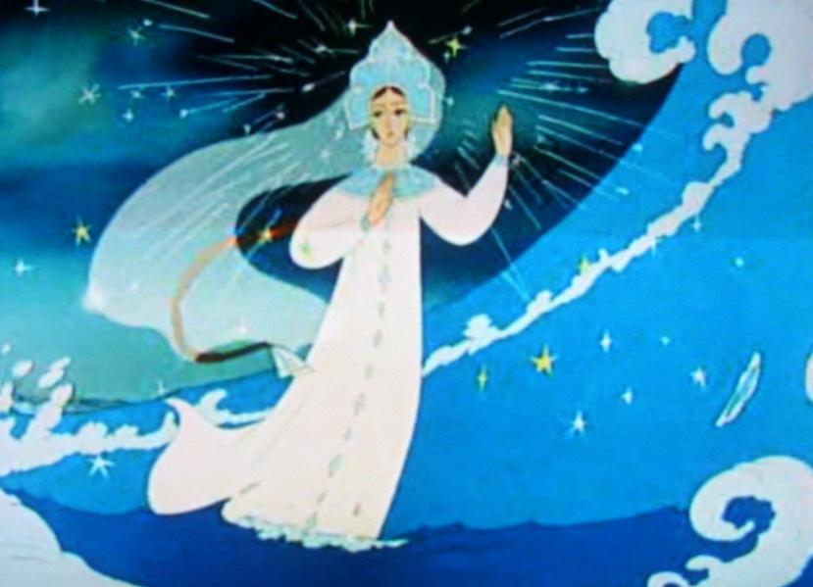
Царевна - лебедь. «Сказка о царе Салтане»

Slide 4
О какой героине сказки говорил А.С. Пушкин?
Но царевна молодая
Тихомолком расцветая.
Между тем росла, росла,
Поднялась – и расцвела.
Белолица, черноброва,
Нраву кроткого такого,
И жених сыскался ей,
Королевич Елисей.

Slide 5
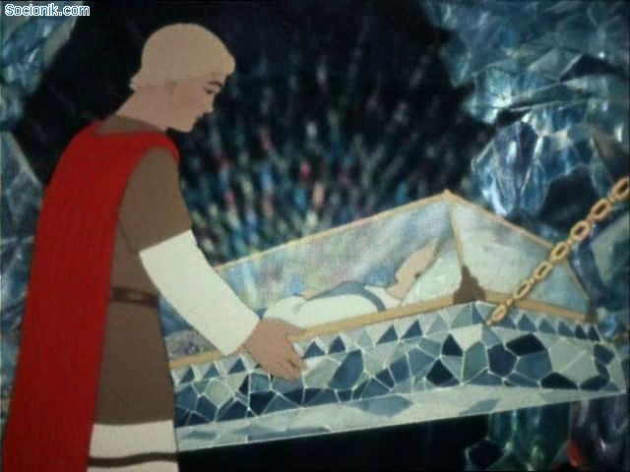
Царевна. «Сказка о мёртвой царевне и семи богатырях»

Slide 6
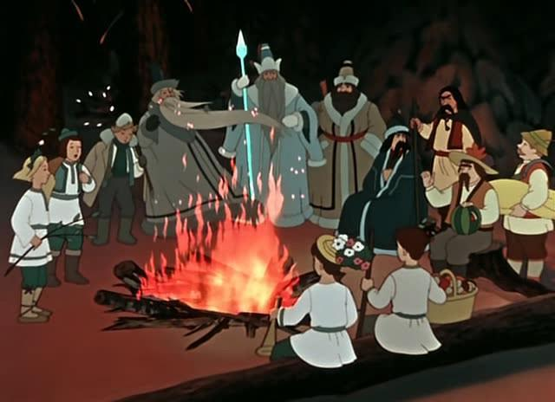
Кого мачеха перед Новым годом отправила в лес за подснежниками?
Падчерица. Маршак «Двенадцать месяцев»

Slide 7
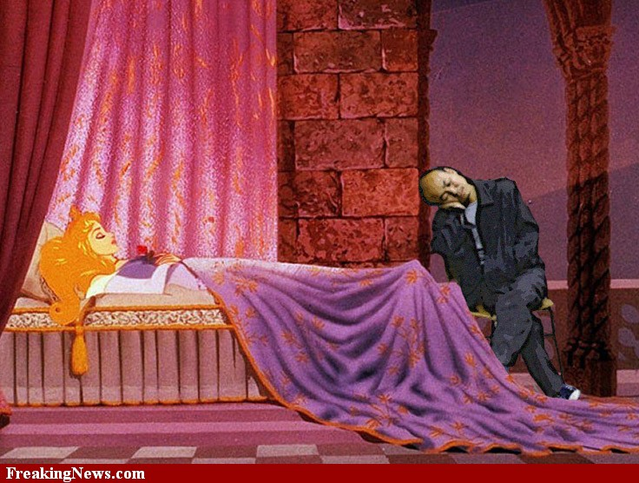
Героиня какой сказки спала 100 лет?
Спящая красавица. Ш. Перро «Спящая красавица»

Slide 8
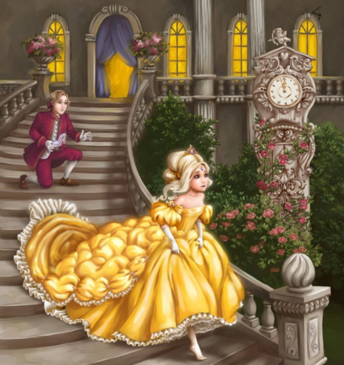
Как звали героиню сказки, которая потеряла туфельку?
Золушка. Ш. Перро «Золушка»

Slide 9
Новикова
Надежда
Яковлевна
Школа №46 «Центр РиМ»

